Slide 1


Hackathon Spring 2021
Complexité
Pactole
Contacts SOGETI
Mathieu Hofert
.
(technique, organisation, lancement…)
Outil d’aide à la prévention du surendettement pour les usagers en direct avec notifications
Dashboard de présentation d’information (à repréciser): - affichage des usagers à risques avec leur niveau de risque spécifique
- affichage des critères de risques de surendettement avec leur niveau d’impact spécifique
Equipe
BENABOU Maureen
KERZREHO Meven
VERDU Simon
MOVELLAN Arthur
MOREL Brice
Valeur ajoutée
Prévention ciblée, automatique et direct
Affichage des usagers à risque
Affichage des critères de risques
Compétences requises
IA (Python)
Web (Angular)
Si gestion de données Spring et BDD
En quoi est-ce innovant?
Utilisation de l’IA
Nouveau modèle de prédiction
Principales contraintes
CONTACT CLIENT jlkc@cresusalsace.org
RDV avec le client/atelier
Date
Participants
Analyse du jeu de donnée (stat)
Mise en relation des données (jeu anonymisé, risques)
RGPD

Slide 2
Solutions non retenues: Solution HEC ne répond pas aux besoins de CRESUS Solution MacKingsley ? Étudiez les solutions commerciales Outil ADA (amplifier
Jalon1 :
Listes des utilisateurs de l’outil (bénéficiaires, agent de l’asso, administrateurs) -> conseiller cresus
Affichages de la liste pour tout les utilisateurs (id pour le poc ?) -> anonymiser que pour le POC
Jeux de donnée anonymisé dans le produit final
Précisions sur les données (nombres de tables , contenu ?, liste des critères ?, comment on aura accès ?) -> Model très rapide 25/06
BDD spécifique ou utilisation de la BDD de l’asso ?
Niveau du risque ou réponse manichéenne? ->
Affichage des utilisateurs du BGV uniquement ?
Affichage des demandeurs de microcredit ?
Notifiaction aux associations ou aux bénéficiaires (BGV)?
Entrant lors de l’utilisation nominale (page de saisie, API du BGV…)
Dashboard, oubli de sujet ?
GIT ?

Slide 3
Point Client
Public, public en difficulté, bilan
BGV alimenté
Date de naissance
Retard des detes
Reste à vivre
Comparrer
Qui sera l’utilisateur final de l’appli ? Notification sous quelle forme?
UseCase probable:
-Le conseillé doit obtenir les prédictions de ses bénéficiaires ?
-Le conseillé peut ajouter un bénéficiaire?
-Le conseillé peut modifier un bénéficiaire?
A quel moment considérez vous que le résultat est fiable? Critères de réussites, d’évaluation du résultat,…
Les facteurs de surendettement sont ils essentiels ?
Ce résultat d’analyse est le seul prit en compte par l’utilisateur?
Définition du surendettement ?( critères, taux, seuil,…)
Jeux de données : Connaissez vous le format d’extraction des tables?
Il y a-t-il un critère ‘surendetté’ dans la table.
Si un fichier par table, demande les scripts de création, avec jointure
Qui et comment intégrons nous de nouvelles données? (BGV ? Nouvelle Appli?)

Slide 4
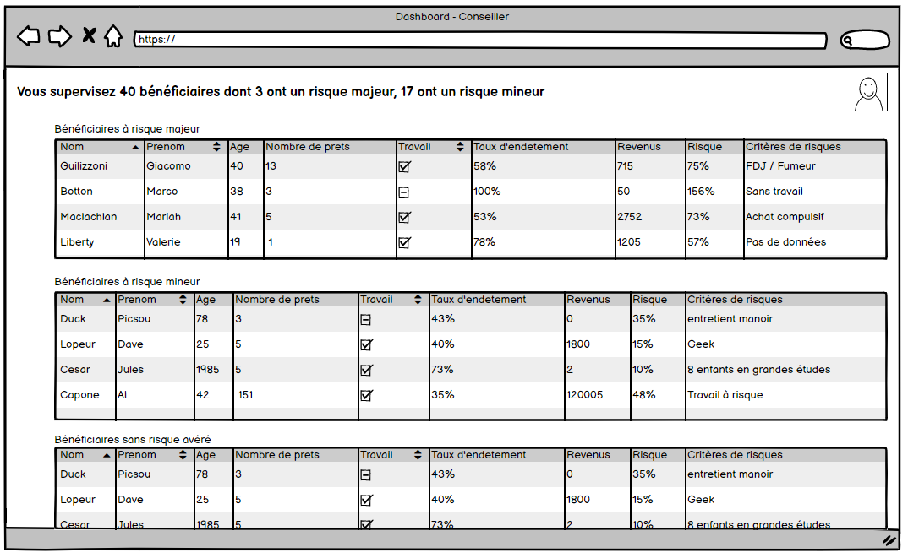

Slide 5
IHM
Coeur
IA
Page accueil
Demande d’affichage des tableaux globaux
Scénario 1
Demande d’analyse 1
Résultat d’analyse 1
formatage du résultat
Scénario n
Demande d’analyse n
Résultat d’analyse n
formatage du résultat
Analyse globale et fabrication des listes finales avec ‘indice de confiance’
Affichage des tableaux de bénéficiaires

Slide 6
IHM
Coeur
IA
ECO
Détail d’un bénéficiaire
Demande d’affichage du détail
Scénario 1
Demande d’analyse 1
Résultat d’analyse 1
formatage du résultat
Scénario n
Demande d’analyse n
Résultat d’analyse n
formatage du résultat
Extraction du bénéficiaire des listes de chaque scénario
Mise en évidence des critères impactant de chaque scénario
Affichage du tableau détaillé

Slide 7
Coeur
IA
Scénario 1
ECO
Calcul cotes des critères
Liste des critères avec cote
cotation des bénéficiaires en fonction des critères présent

Slide 8
Coeur
IA
Scénario 2
ECO
Création de cas témoins de surendettement
Mise en relation de témoins, avec la liste des bénéficiaires
Liste des bénéficiaires avec taux de rapprochement aux témoins
Mise en forme de la liste

Slide 9
Solution A
Angular
Python
IHM
Services
Demande MAJ
Services
FLASK
HTTP
IA
Coeur
JSON

Slide 10
Solution B
Python
Angular
IHM
IA
Coeur
TensorFlowJS
JSON 1
?
JSON 2

Slide 11
Point Client
Date de naissance (anticipation retraite)
Retard des detes
Reste à vivre
Qui sera l’utilisateur final de l’appli ? Notification sous quelle forme?
UseCase probable:
-Le conseillé doit obtenir les prédictions de ses bénéficiaires ?
-Le conseillé peut ajouter un bénéficiaire?
-Le conseillé peut modifier un bénéficiaire?
A quel moment considérez vous que le résultat est fiable? Critères de réussites, d’évaluation du résultat,…
Les facteurs de surendettement sont ils essentiels ?
Ce résultat d’analyse est le seul prit en compte par l’utilisateur?
Définition du surendettement ?( critères, taux, seuil,…)
Jeux de données : Connaissez vous le format d’extraction des tables?
Il y a-t-il un critère ‘surendetté’ dans la table.
Si un fichier par table, demande les scripts de création, avec jointure
Qui et comment intégrons nous de nouvelles données? (BGV ? Nouvelle Appli?)

Slide 12
Bilan point Client:
- Pas de modélisation des données, car utilisation uniquement BDD EP (transmise pas Mathieu)
- 3 critères de classification positionné par les conseillé : Non-endété, Pré-endété, mal-endété, sur-endété subjectif
- Travail de prédiction de l’IA : prédire la classification d’un nouveau bénéficiaire sur la liste de critères (émergence de nouveaux)
- Réunion Meven, Simon Maureen pour la structure IA
- Travail d’anticipation : prédire l’état future d’un bénéficiaire en modifiant certains de ses critères manuellement
-Point Arthur / Brice pour front
- Réunion Jalon2 mercredi midi: définition de l’architecture et des cas d’usages

Slide 13
Hackathon Spring 2021
Complexité
CONTACT CLIENT jlkc@cresusalsace.org
RDV avec le client/atelier
Date 21/06
Participants Toute l’équipe
Contacts SOGETI
Mathieu Hofert
Cresus - Pactole
.
(technique, organisation, lancement…)
Choix techniques / architecture
Schema
Cas utilisateur
En tant que conseillé Cresus je peux voir la liste de mes bénéficiaires avec la prédiction de l’IA quand à leur surendettement
En tant que conseillé Cresus je peux voir la prédiction de l’IA pour l’état d’endettement du bénéficiaire que je viens d’ajouter
En tant que conseillé Cresus je peux estimer d’un bénéficiaire état d’endettement en renseignement une modification (fictive ou non) dans son dossier
Faisabilité dans le temps imparti
Le challenge se situe dans l’extraction des données pour l’apprentissage de l’IA

Slide 14
Archi Pactole
Simulation de l’Espace Partenaire
Python
Angular
Nouveau ou MaJ de bénéficiaire
Nouveau ou MaJ de bénéficiaire
Service
REST
Flask Services
REST
IHM Création/MaJ Bénéficiaire
Component
Catégorie prédite
MaJ valeur + notification
Catégorie prédite
Nouveau ou MaJ de bénéficiaire
IA
Classification sans deep learning
(Modèle explicatif)
IHM Vue globale
Component
Extrait de la BDD EP au format JSON
MaJ valeur + notification
Extrait de la BDD EP retravaillé au format JSON pour entraitnement

Slide 15






Archi Pactole

Slide 16
Intégration outil CRESUS Espace Partenaire
Listing des bénéficiaires du conseiller
Détail d’un bénéficaire (info relative etat civile et budgétaire)
Souhait d’utiliser la classification fournie par CRESUS basé sur le RAV
Mise en // du découpage RAV et du clusturing de l’IA
Ajustement de budget réponse ‘’adapté’’ de l’IA

